Slide 1
←
chatsound
1 page
ChatSound
Implement using by Diffsound
: Discrete Diffusion Model for Text-to-sound Generation
2조 - 진인사대천명

Slide 2








목차
←
chatsound
2 page
1. 팀원 소개
2. 기술스택
3. 필요성
4. 관련 연구
5. 차별성
6. 개발 내용
7. 구현내용
8. 시연 영상 9. 참고문헌
10. Q&A

Slide 3
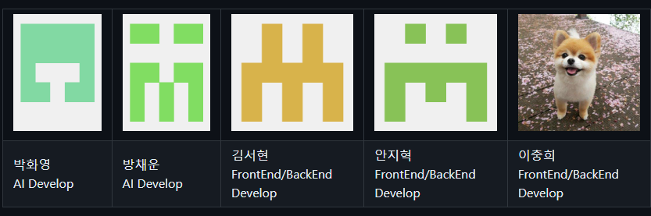
팀원소개
←
chatsound
3 page
캡스톤 디자인 2조
컴퓨터공학과 20203147 박화영
컴퓨터공학과 20174283 방채운
컴퓨터공학과 20184433 김서현
컴퓨터공학과 20184445 안지혁
컴퓨터공학과 20174324 이충희

Slide 4











기술 스택
←
chatsound
4 page
웹 개발 환경
AI 개발 환경

Slide 5
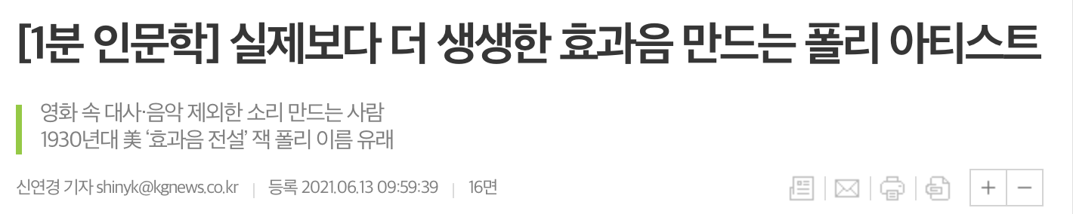
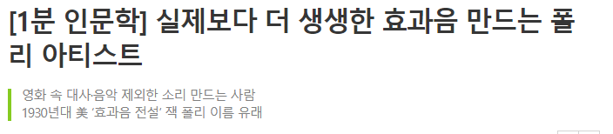
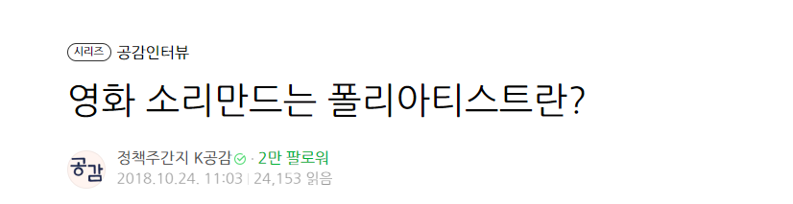
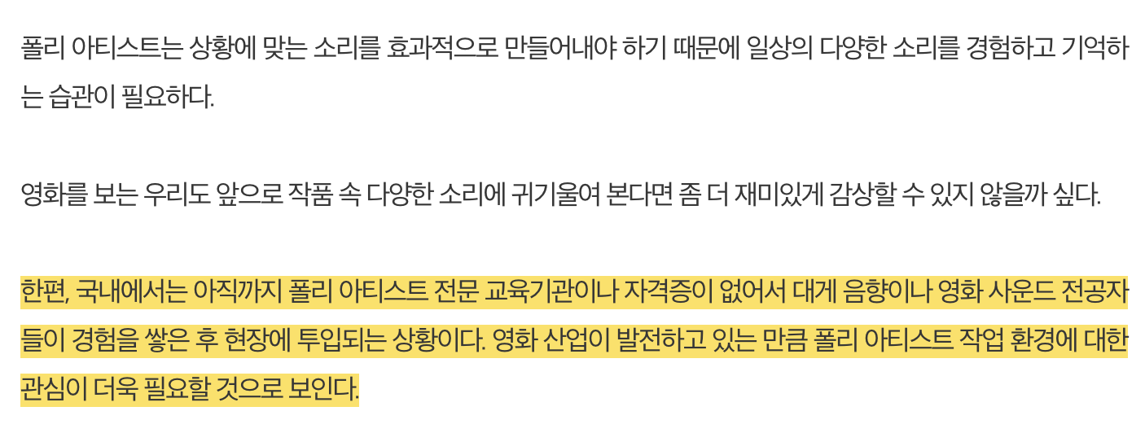
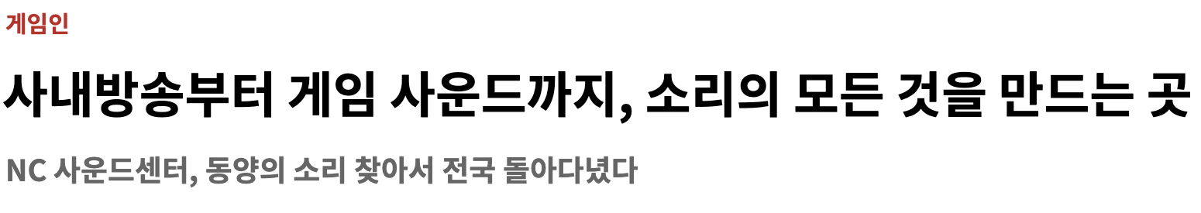
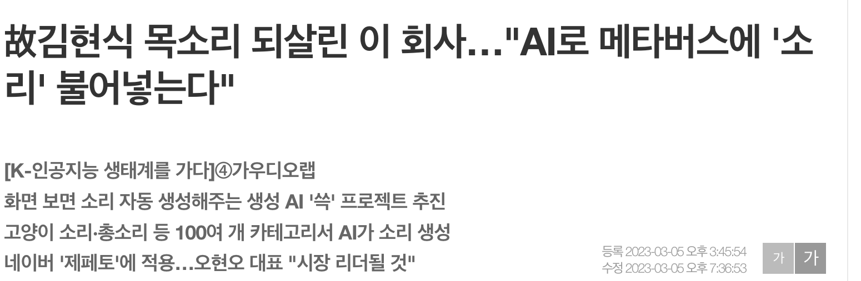
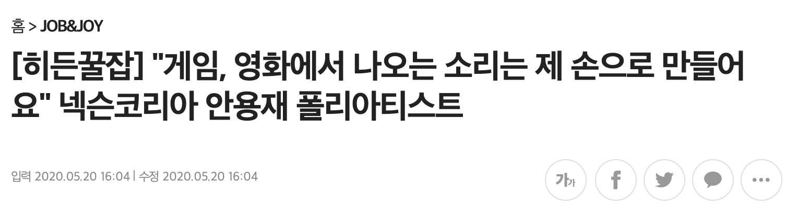
필요성
←
chatsound
5 page
ChatSound의 필요성
코로나 시대 이후로 메타버스와 게임 산업의 증가로 사운드의 수요가 증가하였으나, 국내의 경우 적은 수의 폴리 아티스트로 인해 사운드 생성의 비용이 비싸다는 단점이 있다.
최근 생성 AI 기술의 발전으로 이러한 Foley Sound 생성을 위한 연구가 활발히 진행중이다.

Slide 6
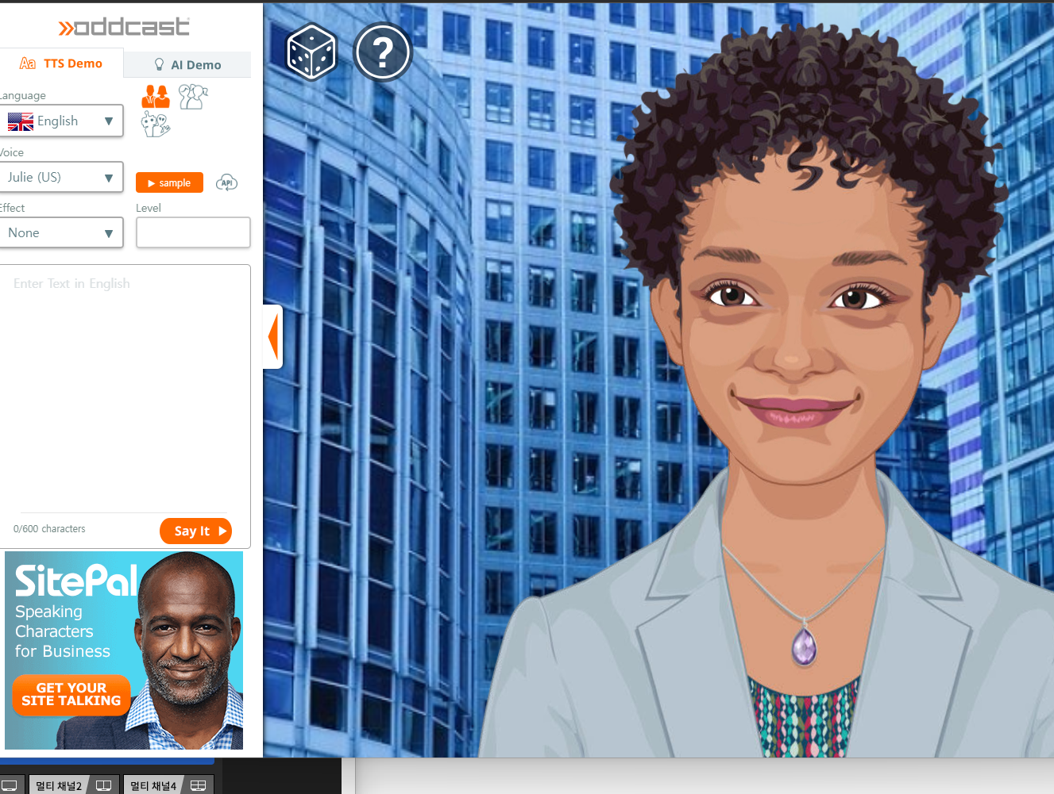
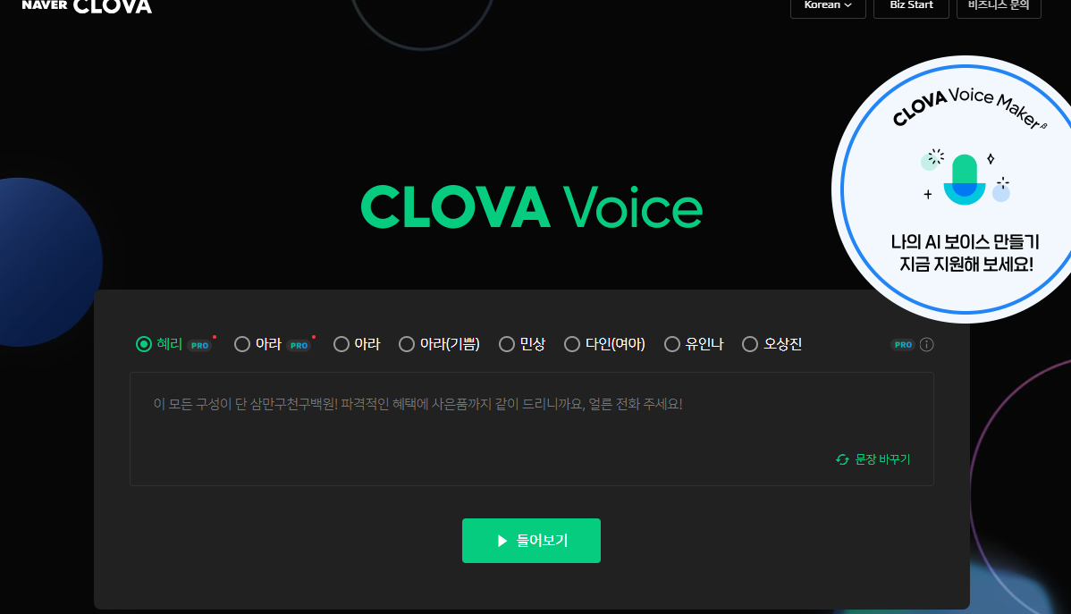
관련 연구
←
chatsound
6 page
Text-to-Speech
텍스트 데이터를 입력받아 사람의 음성을 생성해주는 서비스로 개인 방송, 네비게이션 등등 다양한 곳에서 활용된다.
특히, 네이버나 구글과 같은 빅 테크 기업에서 이러한 연구를 진행하고 있다.

Slide 7
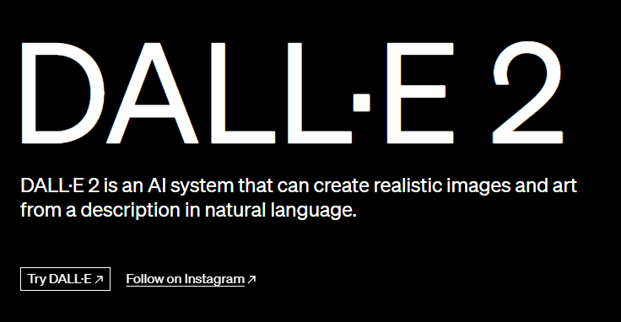
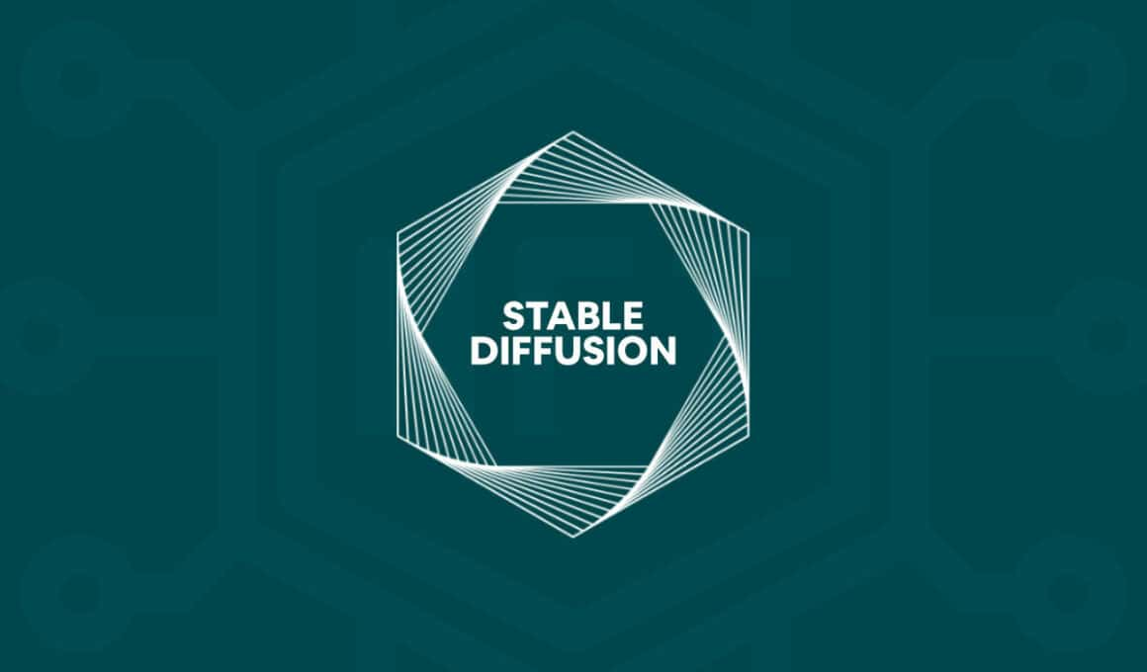
관련 연구
←
chatsound
7 page
이미지 생성 AI
OpenAI의 DALLE2, Stablity AI의 Stable Diffusion 등등 현재 다양한 곳에서 그림 생성 AI를 연구 중이며, 다양한 곳에서 사용되고 있다.

Slide 8




차별성
←
chatsound
8 page
ChatSound​
Web Application
사용자가 쉽게 사운드를 생성할 수 있도록 웹 서비스 지원
Machine Translation
번역 모델을 사용하여 총 5개 국어의 언어 지원
Text-to-Sound
텍스트를 통해 Foley Sound 생성

Slide 9





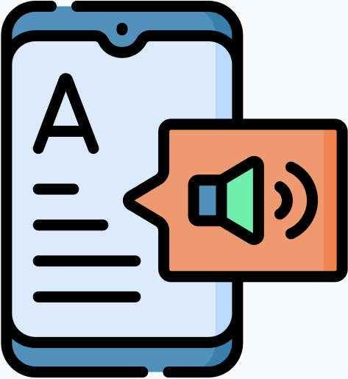
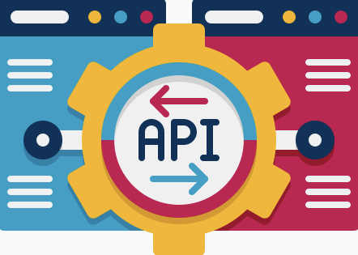
개발 내용
←
chatsound
9 page
다국어 번역 모델
ChatSound​
Web Application
웹 기반의 Sound 생성 서비스로 5개 국어의 언어를 입력으로 받아
그에 맞는 Sound를 생성해주는 서비스
Text-to-Sound 모델
RESTful API

Slide 10

개발 내용
←
chatsound
10 page
Machine Translation
Multilingual Text에 대해서도 Text-to-Sound 모델이 동작하도록 Hugging Face에 공개된 Transformer 기반의 언어 번역 모델을 사용하였다.
사용된 언어 번역 모델은 대부분 BLUE 스코어 기준 40점 이상이며, 보통 BLUE 스코어가 40점 이상일 경우 인간 수준에 근접한 품질을 가지고 있다고 평가된다.
Ko-En
Machine Translation
BLUE : 41.3
Ja-En
Machine Translation
BLUE : 41.7
Fr-En
Machine Translation
BLUE : 57.5
De-En
Machine Translation
BLUE : 55.4

Slide 11
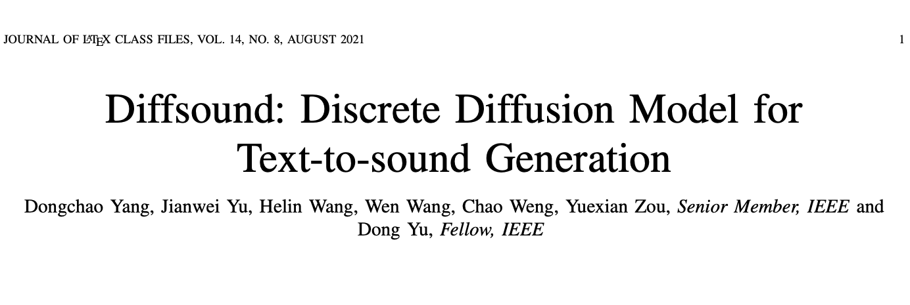
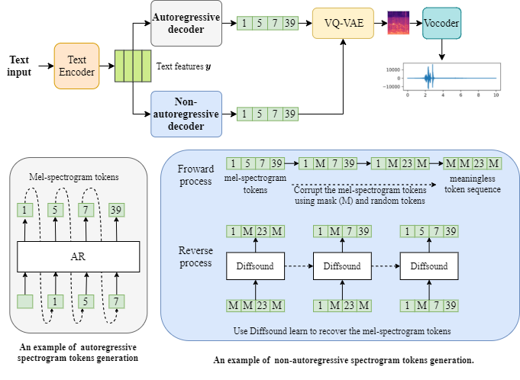
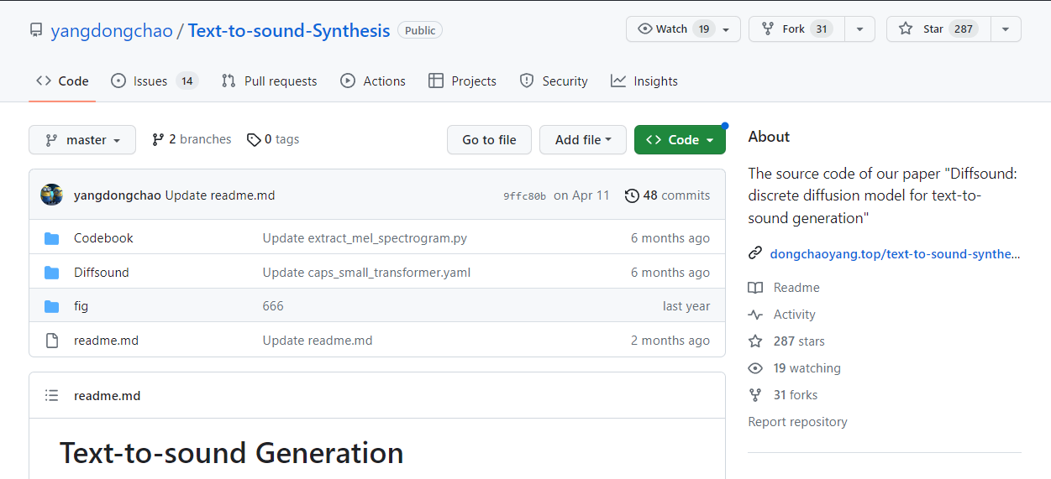
개발 내용
←
chatsound
11 page
Text-to-Sound
텍스트를 입력으로 받아 사운드를 생성하는 Diffsound 모델을 사용하여 사용자가 입력한 Text를 Sound로 변환하였다.
논문의 저자가 공개한 Opensource 코드를 활용하여 ChatSound 서비스의 Sound를 생성하였다.

Slide 12
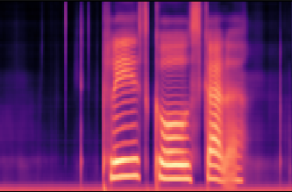

개발 내용
←
chatsound
12 page
Ko-En
Machine Translation
Ja-En
Machine Translation
Diffusion
Model
Text
Encoder
Multilingual Text
1
5
7
9
Fr-En
Machine Translation
Mel-spectrogram token
Text feature
De-En
Machine Translation
VQ-VAE
Vocoder
Mel-spectrogram

Slide 13






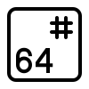
개발 내용
←
chatsound
13 page
Web Application
Spring Boot와 jQuery를 사용하여 사용자가 입력한 다양한 언어의 텍스트 메시지를 효과적으로 송수신하였다.
RestTemplate을 활용해 TTS API와 통신하며, 사용자 인터페이스는 HTML과 CSS로 구현하였다.
또한, jQuery를 사용해 동적 이벤트를 처리하였다.
- convertTextToSpeech 메소드는 입력 받은
텍스트와 언어 정보를 바탕으로 장고 서버 API를 호출함.
- 장고 서버 API는 텍스트를 오디오 데이터로 변환하고,
이 데이터를 바이트 배열로 반환함.
- 입력된 메시지와 언어를 Controller로 전송함.
- 클릭 이벤트는 jQuery에서 처리함.
POST "/chat"
FRONTEND
Controller
Text-to-Sound Service
- Base64 인코딩된 오디오 데이터를 audio 요소의 src 속성에 할당함.
- 장고 서버 API로부터 받은 오디오 데이터는 Base64 문자열로 인코딩되어 클라이언트에게 반환함.

Slide 14
개발 내용
←
chatsound
14 page
Web Application
Spring Boot와 HTML+CSS+Javascript를 통해 구현한 웹 페이지는 다음과 같다.

Slide 15
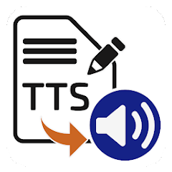


개발 내용
←
chatsound
15 page
RESTful API
Docker를 활용하여 GPU에서 모델 추론이 가능한 가상 환경을 생성하였으며, Django 프레임워크를 통해 Django API 서버를 구축하였다.
Spring Boot 애플리케이션은 사용자로부터 텍스트와 언어 선택 정보를 입력 받아 Docker 컨테이너 내의 Django 서버에 사용자의 요청을 전달하는 역할을 수행한다.
1. Forwards Post request with text & language
2. Processes text using AI model and generates audio
3. Returns audio data

Slide 16










구현 내용
←
chatsound
16 page
POST
HTTP REQUEST
CLIENT
HTTP RESPONSE
REST API
WEB SERVER
POST
AI SERVER
{
“message”: “새 지저귀는 소리”,
“language” : “kr
}”
“the chirping of birds”
Machine Translation Model
Text-to-Sound Model

Slide 17
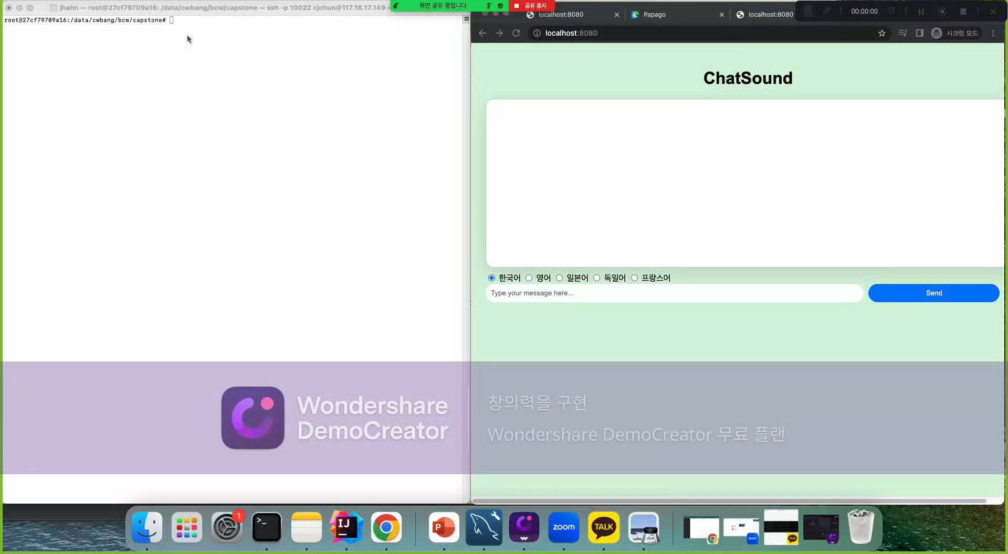
시연 영상
←
chatsound
17 page
한국어 텍스트 -> Sound 생성 시연

Slide 18
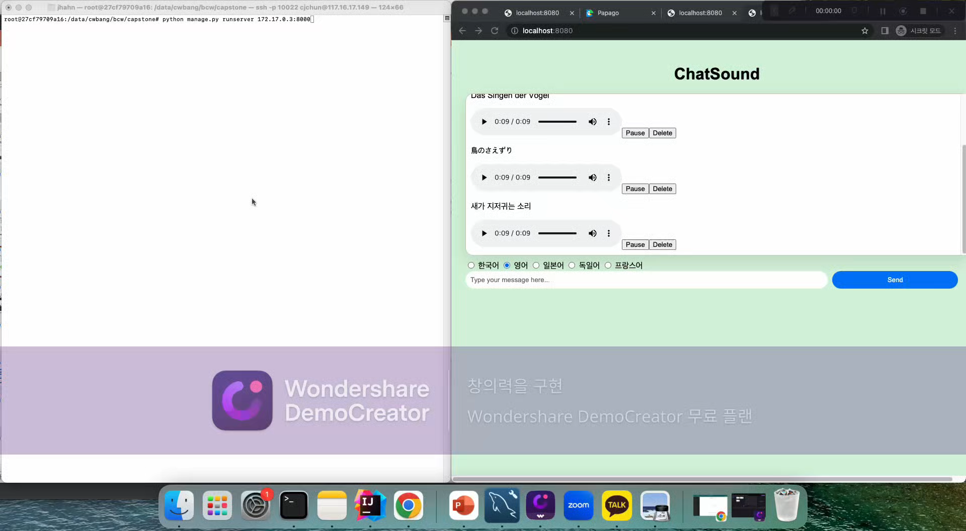
시연 영상
←
chatsound
18 page
영어 텍스트 -> Sound 생성 시연

Slide 19
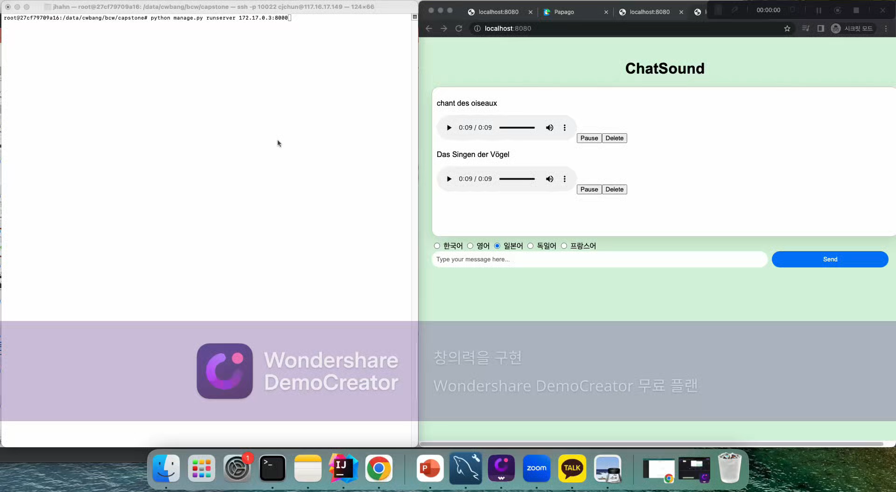
시연 영상
←
chatsound
19 page
일본어 텍스트 -> Sound 생성 시연

Slide 20
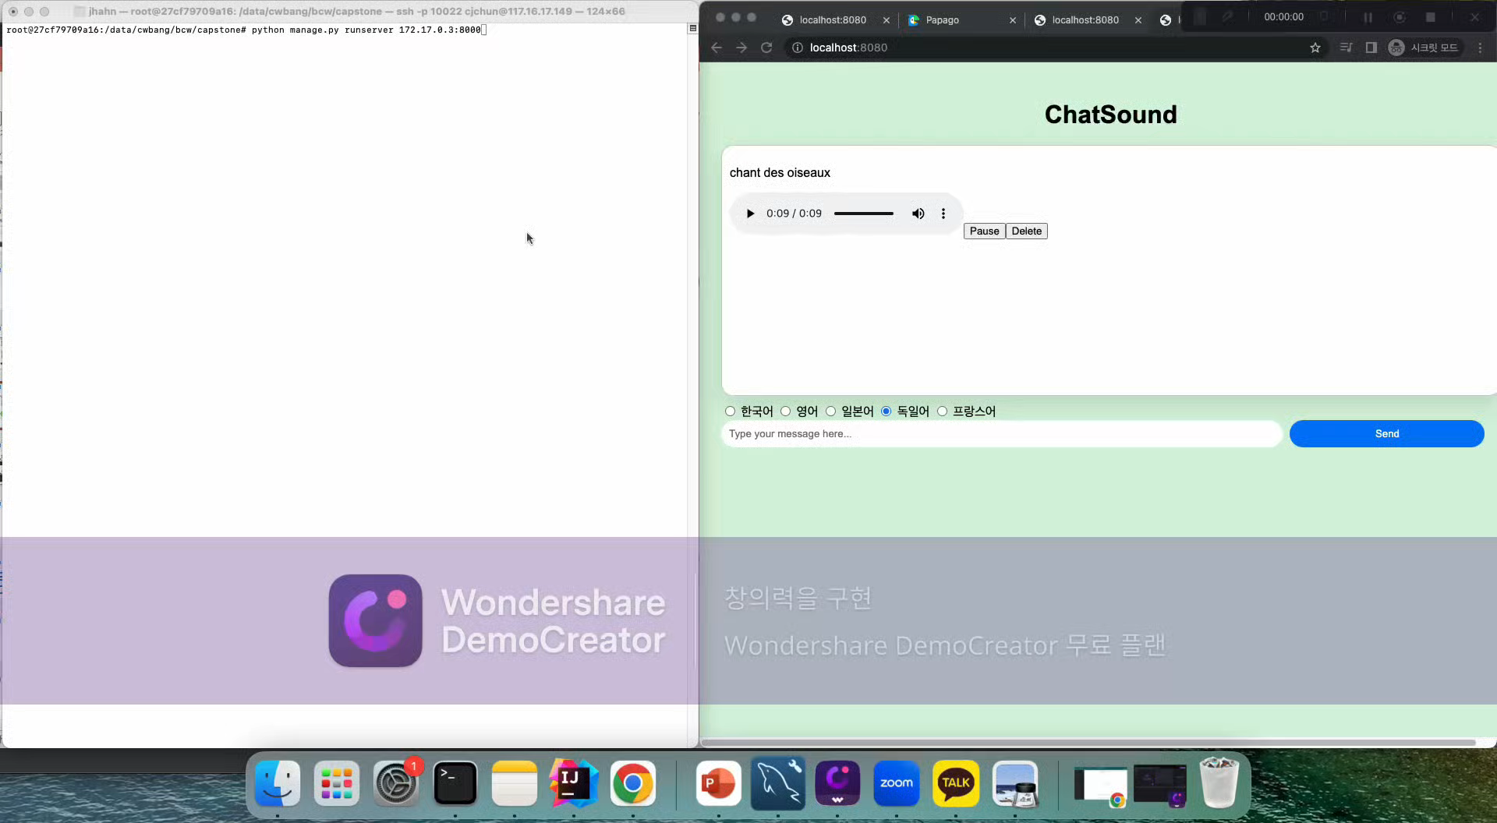
시연 영상
←
chatsound
20 page
독일어 텍스트 -> Sound 생성 시연

Slide 21
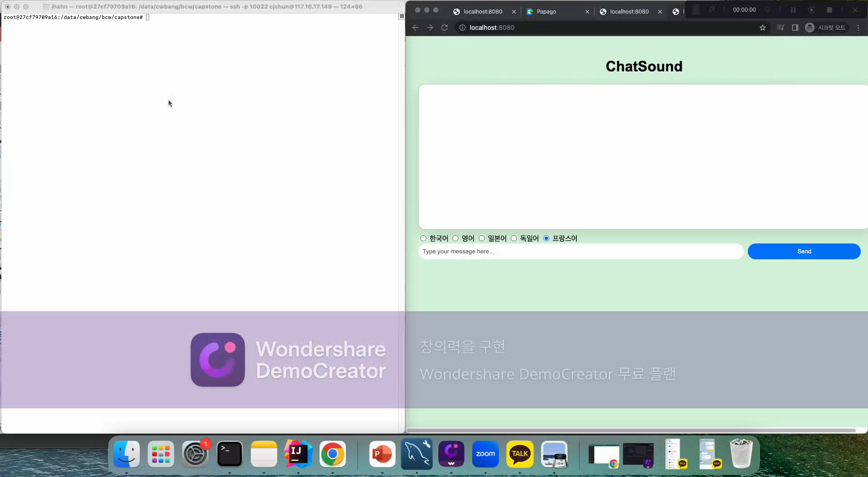
시연 영상
←
chatsound
21 page
프랑스어 텍스트 -> Sound 생성 시연

Slide 22
참고문헌
←
chatsound
22 page
[사례] [1분 인문학] 실제보다 더 생생한 효과음 만드는 폴리 아티스트 [출처] 경기신문 (https://www.kgnews.co.kr)
영화 소리만드는 폴리아티스트란? https://m.post.naver.com/viewer/postView.nhn?volumeNo=16947148&memberNo=25324157
[사례] 사내방송부터 게임 사운드까지, 소리의 모든 것을 만드는 곳 [출처] 디스이즈게임 https://m.thisisgame.com/webzine/news/nboard/5//?page=11&n=132662
[사례] [히든꿀잡] "게임, 영화에서 나오는 소리는 제 손으로 만들어요" 넥슨코리아 안용재 폴리아티스트 [출처] 메거진 한경
https://magazine.hankyung.com/job-joy/article/202005208628b
[사례] 故김현식 목소리 되살린 이 회사…"AI로 메타버스에 '소리' 불어넣는다” [출처] nate뉴스 https://news.nate.com/view/20230305n11512?mid=n0105
[참고 논문] "Diffsound: Discrete Diffusion Model for Text-to-sound Generation"
(저자명)Dongchao Yang, Jianwei Yu, Helin Wang, Wen Wang, Chao Weng, Yuexian Zou, Dong Yu
https://github.com/yangdongchao/Text-to-sound-Synthesis
[관련 연구]
TTS DEMO : https://ttsdemo.com/
CLOVA : https://clova.ai/voice/

Slide 23

Q&A
←
chatsound
23 page
CHATSOUND
Q&A

Slide 24
THANK YOU!
←
chatsound
24 page
THANK YOU!
CHATSOUND

